Slide 1
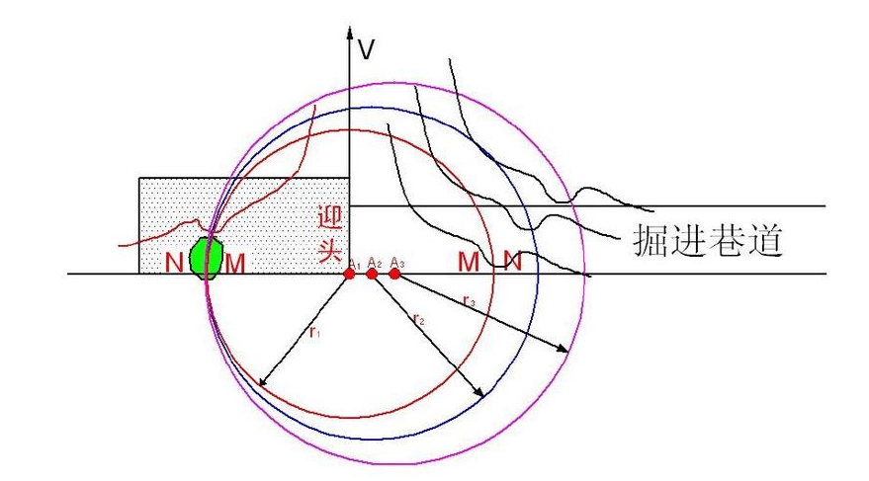
方案设计
RESEARCH PROCESS
超前探测基本原理
设 3 个不同供电电源 A1、A2、A3，测量电极沿巷道后方滚动排列，可得到多组电位差，从而计算切点处的视电阻率
方案设计

Slide 2
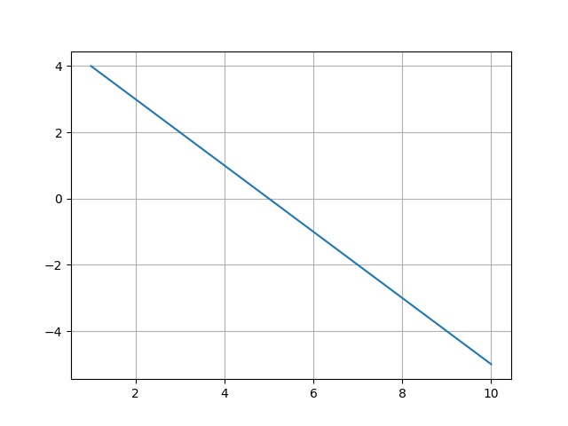
方案设计
RESEARCH PROCESS
曲线经过的网格区域计算
交叉坐标确定曲线所经过的网格数
方案设计

Slide 3
方案设计
RESEARCH PROCESS
选用不同装置下的数据处理
选取二级和三级装置的数据处理表达式
方案设计

Slide 4
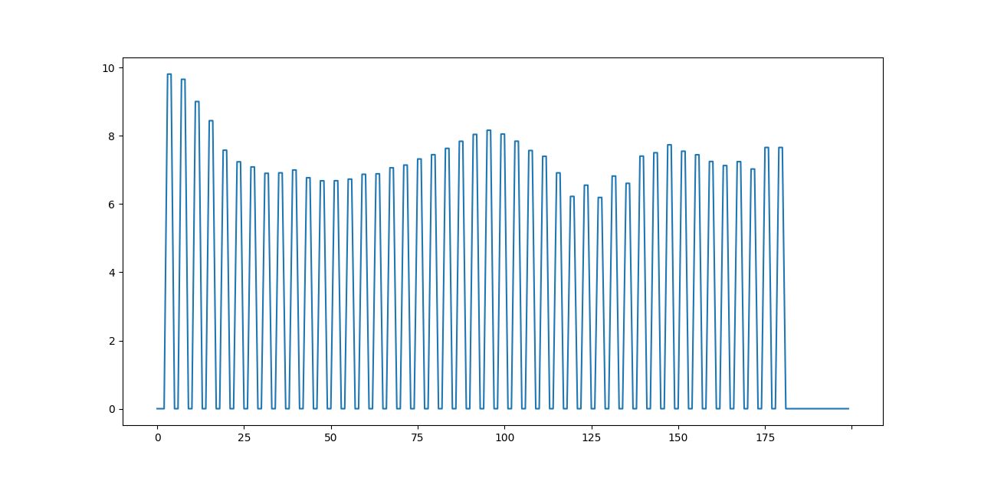
方案设计
RESEARCH PROCESS
二级装置下的电阻值处理结果（前方）
方案设计

Slide 5
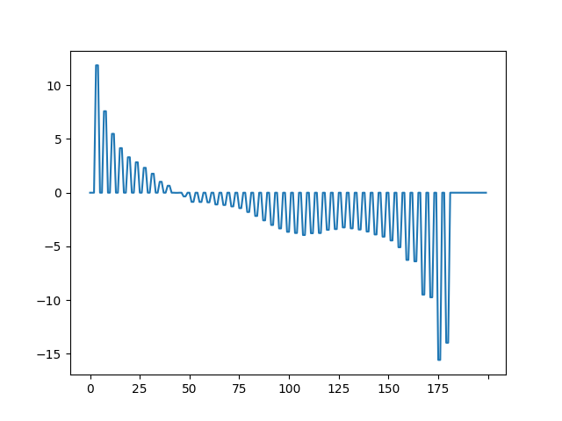
方案设计
RESEARCH PROCESS
二级装置下的电阻值处理结果（后方）
方案设计

Slide 6
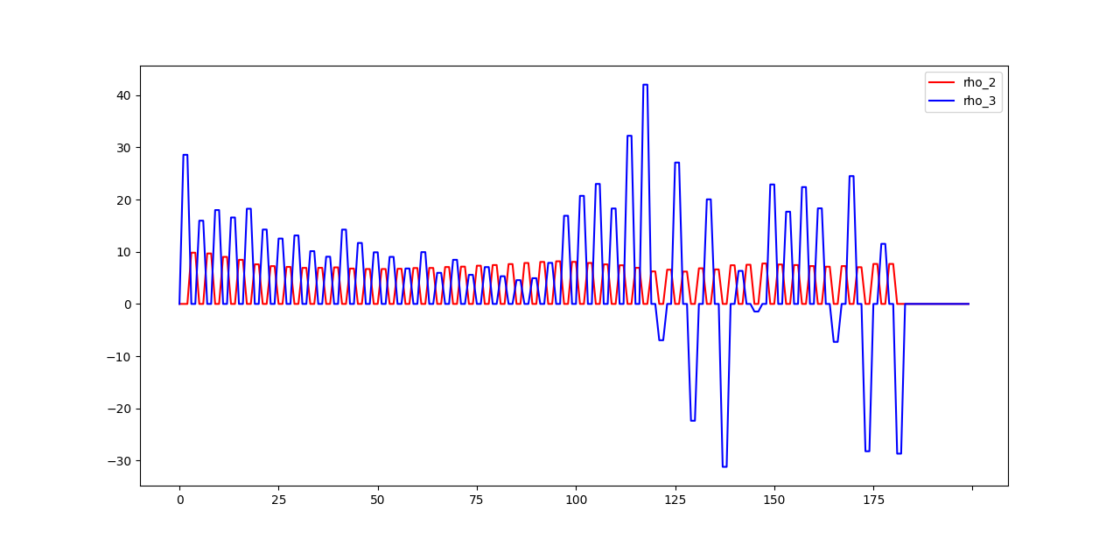
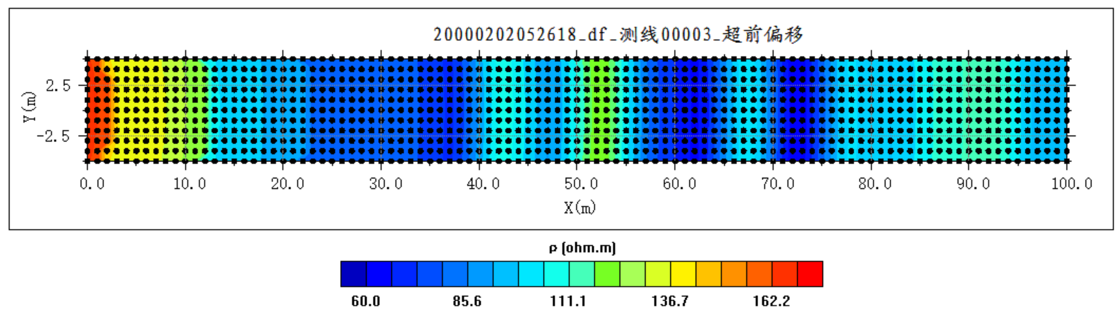
方案设计
RESEARCH PROCESS
不同装置比较下电阻值处理结果（前方）
方案设计

Slide 7
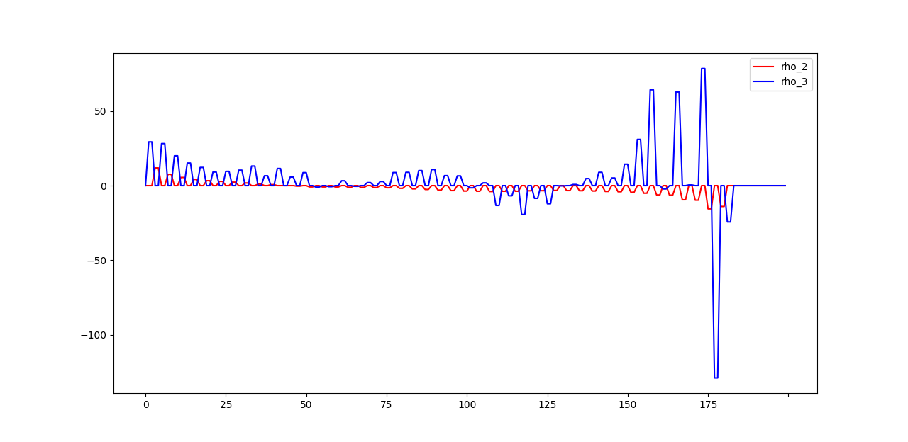
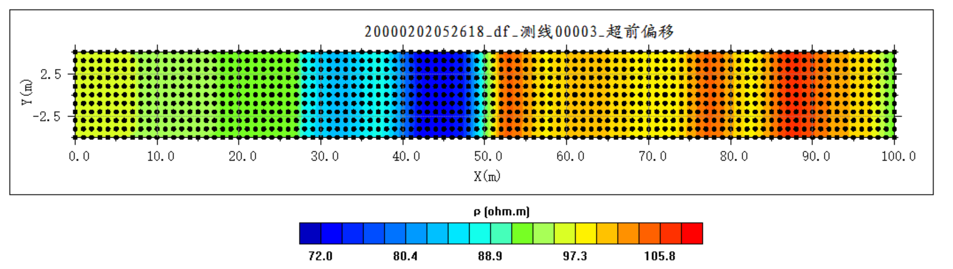
方案设计
RESEARCH PROCESS
不同装置比较下电阻值处理结果（后方）

Slide 8
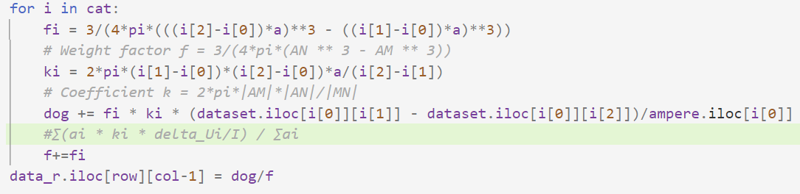
方案设计
RESEARCH PROCESS
垂直叠加分析
计算每一供电电极在每一记录点处不同测量电极 MN 下的视电阻率值
方案设计

Slide 9
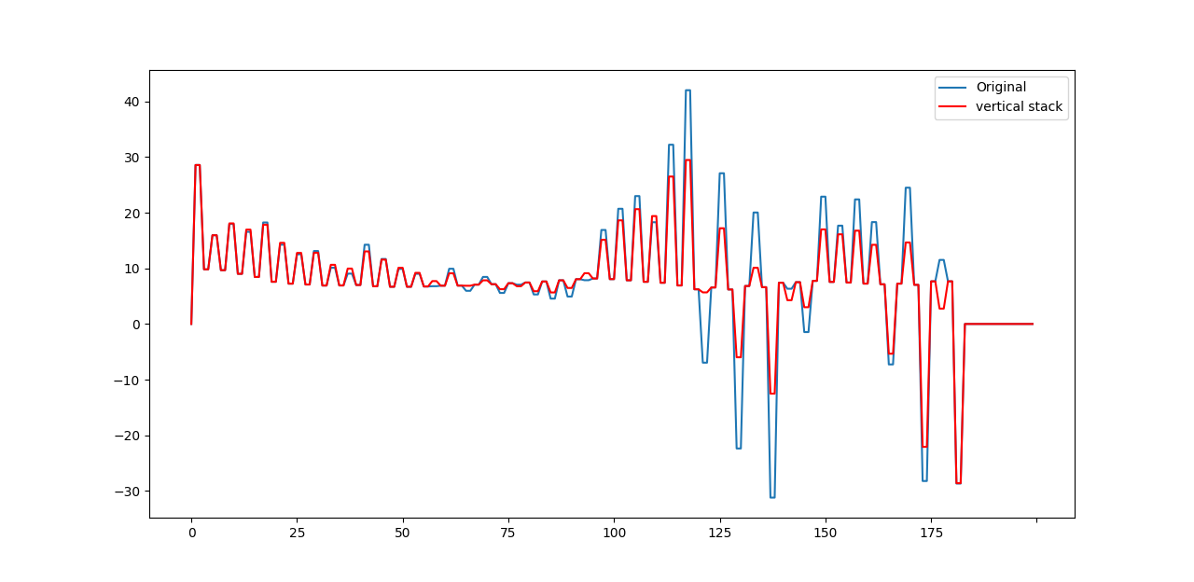
方案设计
RESEARCH PROCESS
垂直叠加分析结果比较（前方）

Slide 10
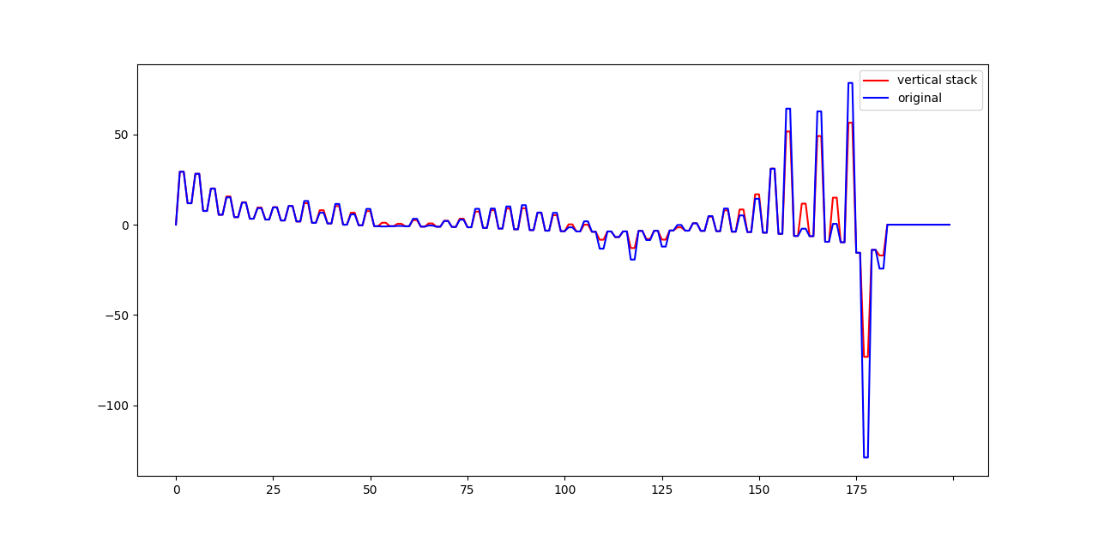
方案设计
RESEARCH PROCESS
垂直叠加分析结果比较（后方）

Slide 11
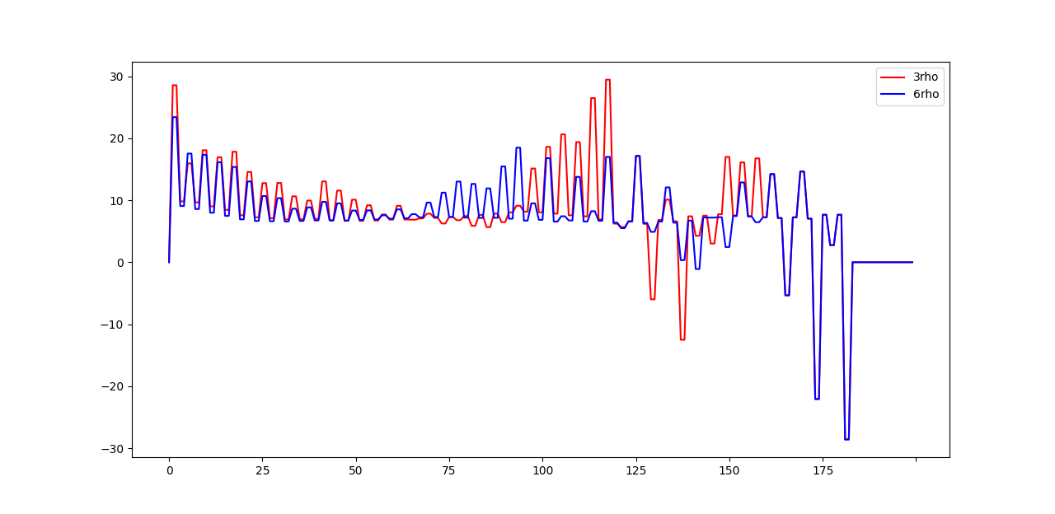
方案设计
RESEARCH PROCESS
选取不同组数据点后的电阻值比较（前方）

Slide 12
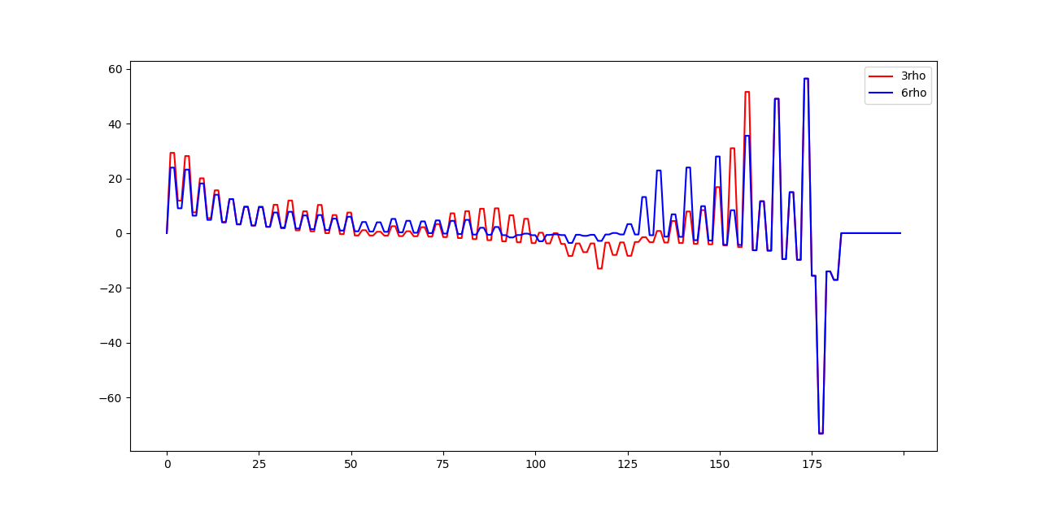
方案设计
RESEARCH PROCESS
选取不同组数据点后的电阻值比较（后方）

Slide 13
电极产生的等位球面
测量电极移动方向
掘进巷道
迎头
测线
观测点O
测量电极N
测量电极M
发射电极A

Slide 14
电极产生的等位球面
掘进巷道
迎头
测量电极N
测量电极M
发射电极A
测线

Slide 15
测量电极N
48个电极
前方未知区域
公共电极
测量电极M、N
辅助线
测线
观测点O
掘进方向
M₃
M₂
M₁
N₁
N₂
N₃
……
B极（∞）
电法主机
供电电极A极
等电位面

Slide 16
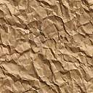
V
顶板
B极（∞）
接收电极M、N
掘进方向
测线
……
A₃
A₂
A₁
前方未知区域底板
等电位面

Slide 17
M₁
M₃
M₂
N₁
N₂
N₃
48个电极
第二组，16个电极
第三组，16个电极
公共电极
第一组，8个电极
第四组，8个电极
测线
基站1
基站2
基站3
…
…
…
…
B极（∞）
电法主机
供电电极A₁
供电电极A₂
供电电极A₃
电极距1.5m
测量电极
等电位面

Slide 18
M₁
M₃
M₂
N₁
N₂
N₃
顶板
掘进方向
巷道
第二组，16个电极
第三组，16个电极
公共电极
第一组，8个电极
第四组，8个电极
测线
主机
基站1
基站2
基站3
底板
…
…
…
…
B极（无穷远）
电极距1.5m

Slide 19












公共电极
$$ρ_{11}$$
$$ρ_{12}$$
$$ρ_{22}$$
$$ρ_{31}$$
$$ρ_{21}$$
测线
$$ρ_{32}$$
…
B极（∞）
电法主机
供电电极A₁
供电电极A₂
供电电极A₃
探测范围
$$ρ_{11}$$
$$ρ_{31}$$
网格1
网格2
$$ρ_{12}$$
$$ρ_{21}$$
网格3
网格4
$$ρ_{32}$$
$$ρ_{22}$$

Slide 20
数据输入
网格划分
构建球壳模型
垂直叠加计算
偏移叠加计算
对球壳所代表曲线经过的网格进行赋值
对每个网格数据进行空值填充、均值处理
电法变异系数计算
输出地质异常指标

Slide 21
电法测点布置
电法测点布置
0m
72m
72m
0m
413瓦斯专用巷
反掘
探测范围
煤层
煤层
14联巷
0m
72m
北二辅运巷
探测范围
0m
72m
北二胶带巷

Slide 22
煤层
探测范围
0m
72m
215辅运巷
电法测点布置
五联巷
0m
72m
215胶带巷
电法测点布置

Slide 23
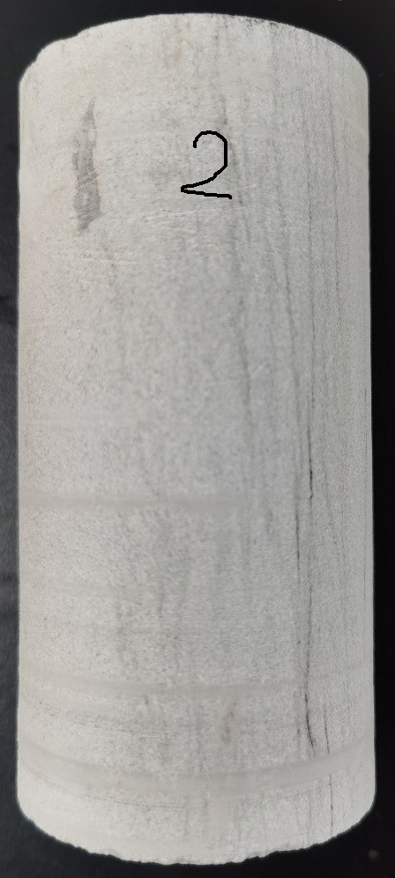
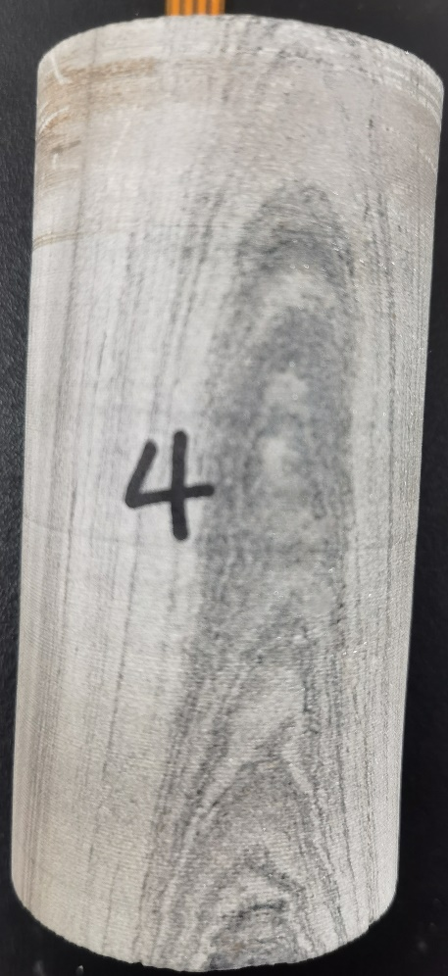
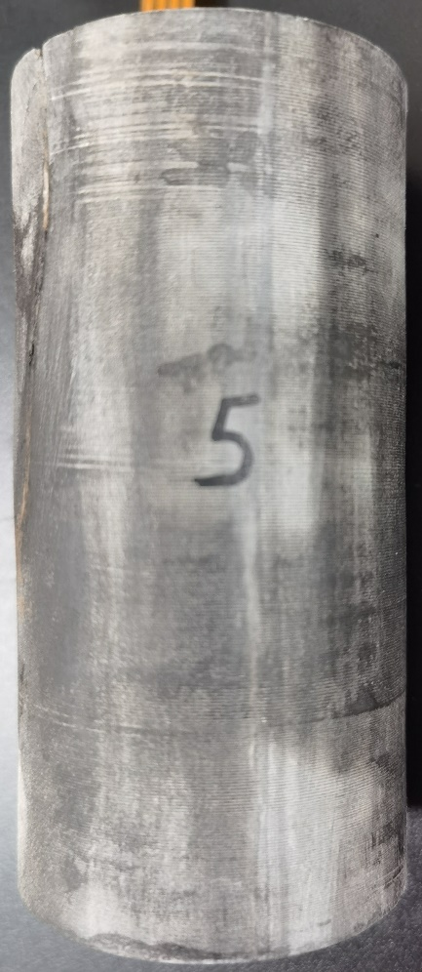
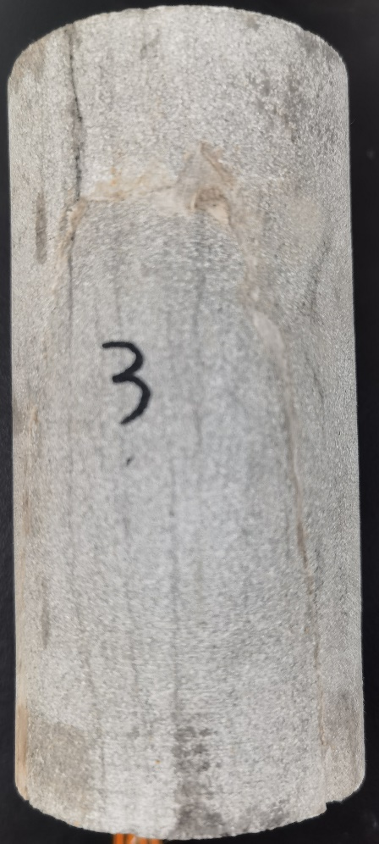

Slide 24
因素分析
底板岩层
电性
底板油型气运移能力
底板结构
强度
地质构造
油型气涌出危险性评价软件
直流电法探测数据
电位信号
视电阻率
数据导入
岩层参数设置
煤层参数
底板岩层参数
判断矩阵
一级指标判断矩阵
二级指标判断矩阵
油型气涌出危险性评价指标值
动态关键指标
指标计算
静态评价指标
油型气涌出
危险性
综合等级判识
初始权重计算
PSO-AHP优化权重
属性测度区间判识
单指标属性测度
多指标属性综合测度
结果保存
底板电阻率分布云图
底板电阻率
分布曲线变化图
关键指标计算
输出结果

Slide 25
